Slide 1
Эти удивительные насекомые
Воспитатель ГБДОУ № 115
Дмитриева Е. И.

Slide 2
Бабочки
Вот две бабочки летят. Рассказать тебе хотят, Что вчера ещё в траве Были гусеницы две. Но из гусениц ленивых Превратились вдруг в красивых Пёстрых маленьких принцесс. На лугу полно чудес!

Slide 3
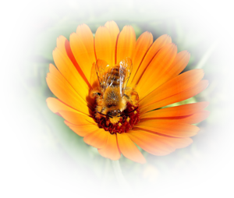
Пчела
Вокруг цветка жужжанье У пчёлки расписанье: Весь день нектар качает, А ночью отдыхает.

Slide 4
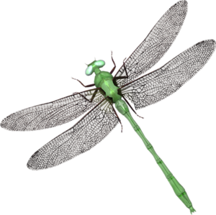
Стрекоза
Что за чудо - стрекоза! Только крылья и глаза! В воздухе трепещет И на солнце блещет.

Slide 5
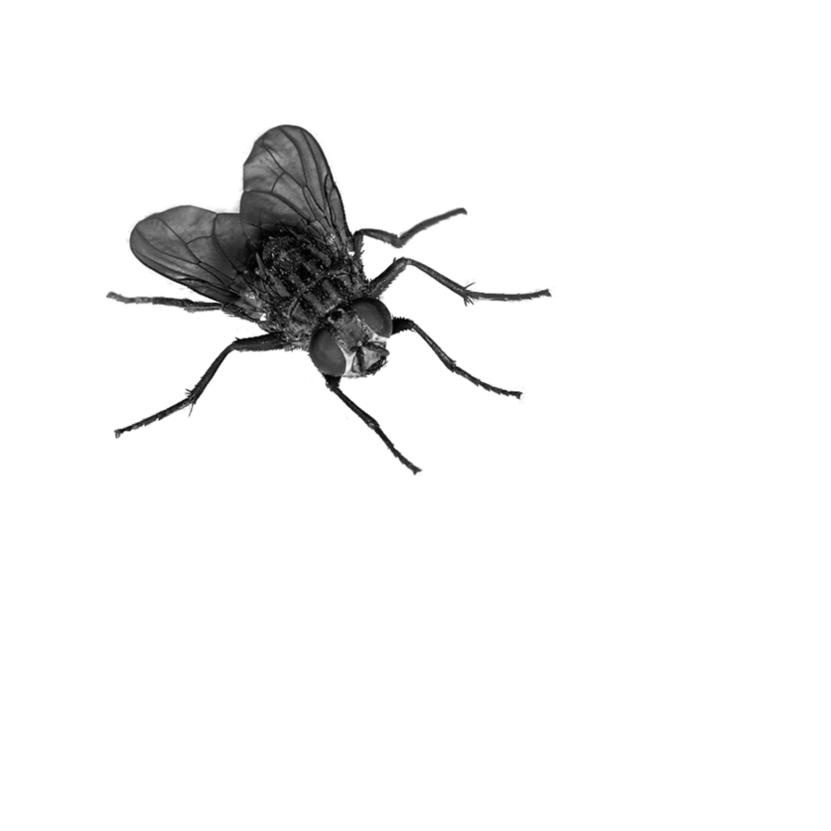
Муха
То на локоть примостится, Сгонишь - на плечо садится. Хоботком своим щекочет, Улетать совсем не хочет.

Slide 6
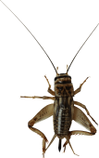
Сверчок
Сверчок за печкою живет И тихо песенку поет. Про то что за окном темно, О том что спать пора давно.

Slide 7
Жук
Жук жужжит весь день подряд. Утром, вечером и днем, Все ему уже твердят: От тебя жужжит весь дом! А жуку жужжать не лень, Он так развлекается, И жужжит он целый день, И не заикается!

Slide 8
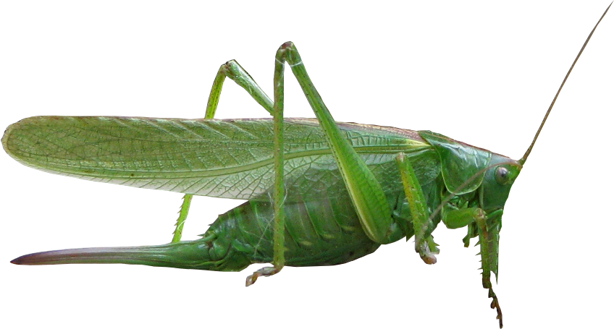
Кузнечик
Глянь, кузнечик поскакал, Все росинки расплескал, Виден в зарослях едва - Он зелёный, как трава.

Slide 9
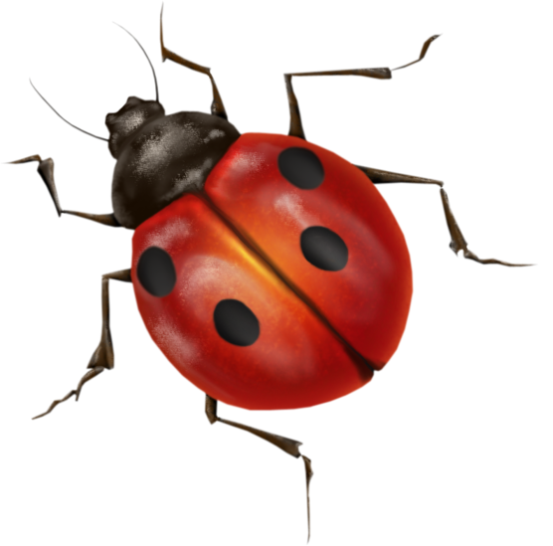
Божья коровка
А у божьей, у коровки Крылья - пёстрые обновки. На спине у модных крошек Видим чёрные горошки.

Slide 10
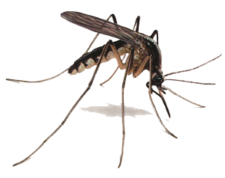
Комар
Что за маленькие злюки Искусали наши руки, Покусали наши лица, Так, что нам теперь не спится? И, жужжа, над нами вьются, В наши руки не даются! Злые, словно крокодилы, Львы, гиены и мандрилы! Летуны ночной поры, А зовут их комары!

